Slide 1

NỘI DUNG CHÍNH
I. Những vấn đề cơ bản về tham nhũng.
II. Nguyên nhân và tác hại của tham nhũng.
III. Các biện pháp và vai trò của công tác phòng chống tham nhũng
IV. Trách nhiệm của công dân trong phòng, chống tham nhũng.

Slide 2
I/ NHỮNG VẤN ĐỀ CƠ BẢN VỀ THAM NHŨNG
1.1 KHÁI NIỆM
Tham nhũng là hành vi của người
có chức vụ, quyền hạn đã lợi dụng
chức vụ, quyền hạn đó vì vụ lợi.

Slide 3
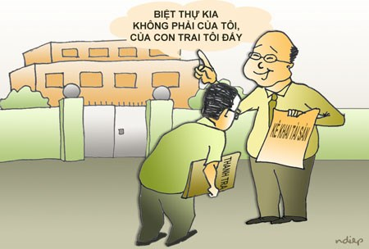
Tham nhũng là gì?
TN là căn bệnh của nhà nước
Tham nhũng = Lòng tham + quyền lực
Tham nhũng : Quyền lực nhà nước + Quyết định tùy tiện – chịu trách nhiệm
Notes:
a) Khái niệm tham nhũng
Theo từ điển tiếng Việt, tham nhũng là "lợi dụng quyền hành để nhũng nhiễu dân và lấy của”¹. Theo cách hiểu của nhân dân thì tham nhũng là hành vi của bọn “tham quan, ô lại” biển thủ tài sản công, chiếm đoạt tài sản của người dân, ăn hối lộ, hối lộ. Đi kèm với từ “tham nhũng” luôn hình thành cụm từ “quan lại tham nhũng", không có cụm từ “dân tham nhũng", vì có chức vụ, quyền hành mới có khả năng tham nhũng.
Luật Phòng, chống tham nhũng của Việt Nam được Quốc hội thông qua ngày 29-11-2005 nêu khái niệm: “Tham nhũng là hành vi của người có chức vụ, quyền hạn đã lợi dụng chức vụ, quyền hạn đó vì vụ lợi"², tức là vì các lợi ích vật chất, tinh thần mà làm các việc sai với chức trách được giao. Tại Điều 2 Luật Phòng, chống tham nhũng cũng giải thích cụ thể là lợi ích vật chất, tinh thần mà người có chức vụ, quyền hạn đạt được hoặc có thể đạt được thông qua hành vi tham nhũng.
Người có chức vụ, quyền hạn được xác định là cán bộ, công chức, viên chức; sĩ quan, quân nhân chuyên nghiệp, công nhân quốc phòng trong cơ quan, đơn vị thuộc Quân đội nhân dân; sĩ quan, hạ sĩ quan nghiệp vụ, sĩ quan, hạ sĩ quan chuyên môn - kỹ thuật trong cơ quan, đơn vị thuộc Công an nhân dân; cán bộ lãnh đạo, quản lý trong doanh nghiệp của Nhà nước; cán bộ lãnh đạo, quản lý là người đại diện phần vốn góp của Nhà nước tại doanh nghiệp; người được giao thực hiện nhiệm vụ, công vụ có quyền hạn trong khi thực hiện nhiệm vụ, công vụ đó.

Slide 4
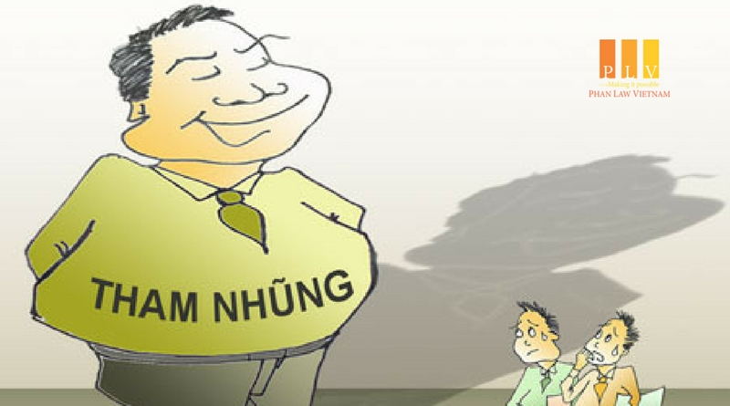
Tham nhũng là gì?
Tham nhũng là hành vi của người có chức vụ, quyền hạn đã lợi dụng chức vụ, quyền hạn đó vì vụ lợi.

Slide 5

2. Đặc điểm của tham nhũng
Chủ thể của tham nhũng là người có chức vụ, quyền hạn.
Chủ thể tham nhũng lợi dụng chức vụ, quyền hạn được giao
Mục đích của tham nhũng vì vụ lợi

Slide 6
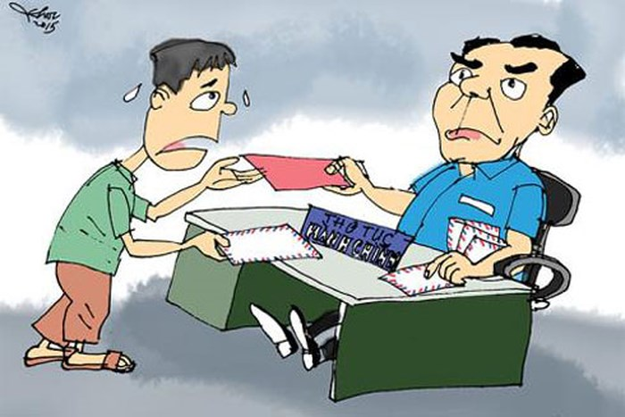

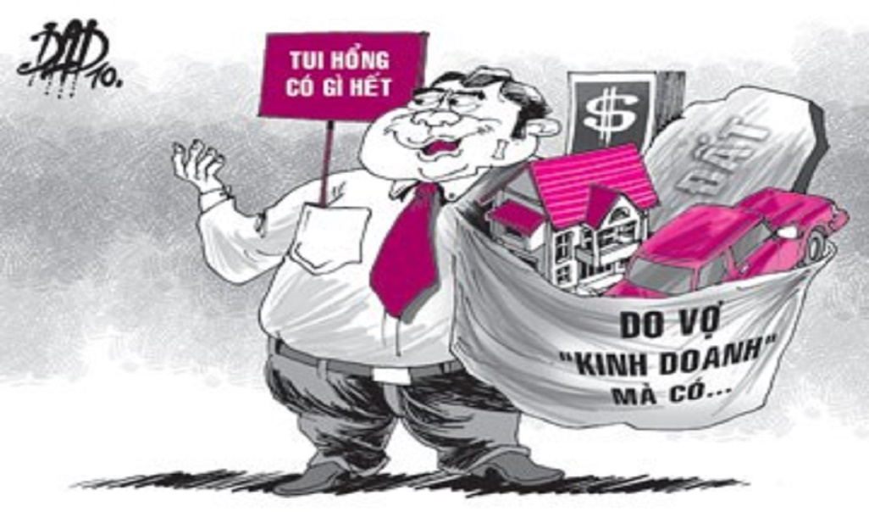
Các hành vi tham nhũng
Notes:
1. Tham ô tài sản.
2. Nhận hối lộ.
3. Lạm dụng chức vụ, quyền hạn chiếm đoạt tài sản.
4. Lợi dụng chức vụ, quyền hạn trong khi thi hành nhiệm vụ, công vụ vì vụ lợi.
5. Lạm quyền trong khi thi hành nhiệm vụ, công vụ vì vụ lợi.
6. Lợi dụng chức vụ, quyền hạn gây ảnh hưởng với người khác để trục lợi.
7. Giả mạo trong công tác vì vụ lợi.
8. Đưa hối lộ, môi giới hối lộ được thực hiện bởi người có chức vụ, quyền hạn để giải quyết công việc của cơ quan, tổ chức, đơn vị hoặc địa phương vì vụ lợi.
9. Lợi dụng chức vụ, quyền hạn sử dụng trái phép tài sản của Nhà nước vì vụ lợi.
10. Nhũng nhiễu vì vụ lợi.
11. Không thực hiện nhiệm vụ, công vụ vì vụ lợi.
12. Lợi dụng chức vụ, quyền hạn để bao che cho người có hành vi vi phạm pháp luật vì vụ lợi; cản trở, can thiệp trái pháp luật vào việc kiểm tra, thanh tra, kiểm toán, điều tra, truy tố, xét xử, thi hành án vì vụ lợi.

Slide 7
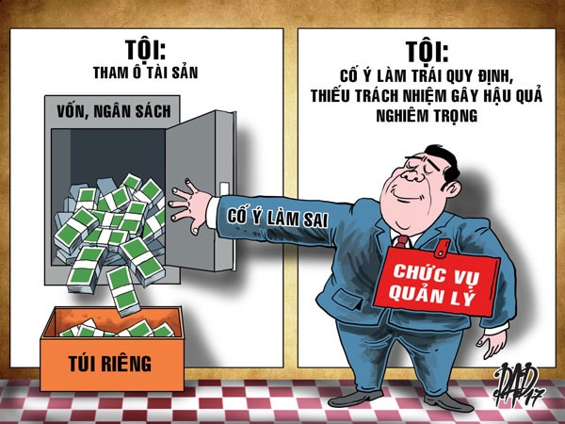
Các hành vi của Tham nhũng
Tham ô tài sản (Đ353 Luật HS 2015);
Nhận hối lộ (Đ354 Luật HS 2015);
Lạm dụng chức vụ, quyền hạn chiếm đoạt tài sản (Đ355 Luật HS 2015);
Tội lợi dụng chức vụ, quyền hạn trong khi thi hành công vụ (Đ356 Luật HS 2015);
Notes:
Các hành vi tham nhũng, bao gồm:
+ Tham ô tài sản.
+ Nhận hối lộ.
+ Lạm dụng chức vụ, quyền hạn chiếm đoạt tài sản.
+ Lợi dụng chức vụ, quyền hạn trong khi thi hành nhiệm vụ, công vụ vì vụ lợi.
+ Lạm quyền trong khi thi hành nhiệm vụ, công vụ vì vụ lợi.
+ Lợi dụng chức vụ, quyền hạn gây ảnh hưởng với người khác để trục lợi.
+ Giả mạo trong công tác vì vụ lợi.
+ Đưa hối lộ, môi giới hối lộ được thực hiện bởi người có chức vụ, có quyền hạn để giải quyết công việc của cơ quan, tổ chức, đơn vị hoặc địa phương vì vụ lợi.
+ Nhũng nhiễu vì vụ lợi.
+ Không thực hiện nhiệm vụ công vụ vì vụ lợi.
+ Lợi dụng chức vụ, quyền hạn để bao che cho người có hành vi vi phạm pháp luật vì vụ lợi; cản trở, can thiệp trái pháp luật vào việc kiểm tra, thanh tra, kiểm toán, điều tra, truy tố, xét xử, thi hành án vì vụ lợi.
Như vậy, pháp luật của nước ta cũng xác định chủ thể của tham nhũng là người có chức vụ, quyền hạn trong bộ máy nhà nước, tức là những người được sử dụng quyền lực công; hành vi tham nhũng là lợi dụng chức vụ, quyền hạn, bao gồm những việc làm và những việc không làm (làm ngơ, bỏ qua, cho qua, né tránh) vì mục đích vụ lợi nhằm nhận được các lợi ích vật chất (tiền, quà biếu…) và các lợi ích tinh thần không bằng công sức của mình.

Slide 8
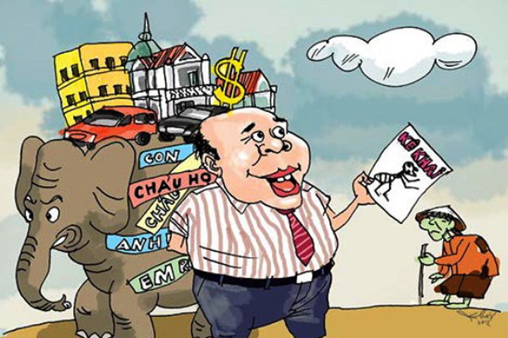
Các hành vi của Tham nhũng
Tội lạm quyền trong khi thi hành công vụ (Đ357 Luật HS 2015);
Tội lợi dụng chức vụ, quyền hạn gây ảnh hưởng đối với người khác để trục lợi (Đ358 Luật HS 2015);
Tội giả mạo trong công tác (Đ359 Luật HS 2015);
Đưa hối lộ, môi giới hối lộ được thực hiện bởi người có chức vụ, quyền hạn để giải quyết công việc của cơ quan, tổ chức, đơn vị hoặc địa phương vì vụ lợi;

Slide 9
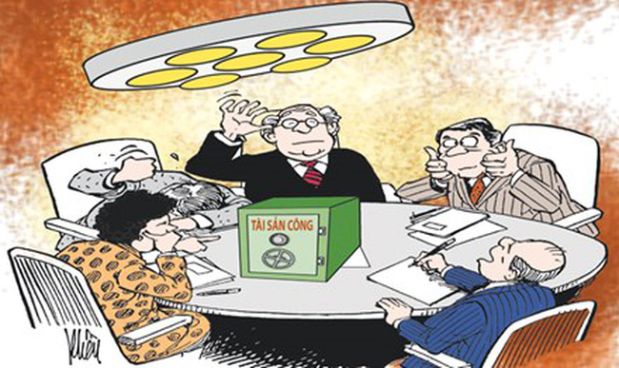
Các hành vi của Tham nhũng
Lợi dụng chức vụ, quyền hạn sử dụng trái phép tài sản của Nhà nước vì vụ lợi;
Nhũng nhiễu vì vụ lợi;
Không thực hiện nhiệm vụ, công vụ vì vụ lợi;
Lợi dụng chức vụ, quyền hạn để bao che cho người có hành vi vi phạm pháp luật vì vụ lợi; cản trở, can thiệp trái pháp luật vào việc kiểm tra, thanh tra, kiểm toán, điều tra, truy tố, xét xử, thi hành án vì vụ lợi.

Slide 10

2. Nguyên nhân và tác hại của tham nhũng
2.1. Nguyên nhân
- Những hạn chế trong chính sách, pháp luật.
- Những hạn chế trong quản lí, điều hành nền kinh tế và trong hoạt động của các cơ quan Nhà nước, tổ chức xã hội.

Slide 11
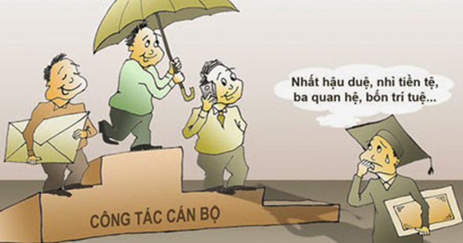
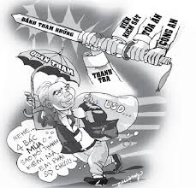
2.1. Nguyên nhân
- Những hạn chế trong việc phát hiện và xử lí tham nhũng.
- Những hạn chế trong nhận thức, tư tưởng của cán bộ, công chức cũng như trong hoạt động bổ nhiệm, luân chuyển cán bộ.

Slide 12
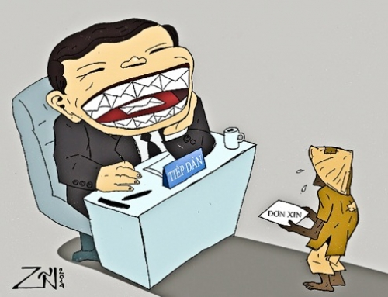
2.2. Tác hại của tham nhũng
2.2.1. Tác hại về chính trị.
Tham nhũng tạo ra những rào cản, cản trở việc thực hiện các chủ trương, chính sách của Đảng và Nhà nước
Làm giảm sút lòng tin của nhân dân vào sự lãnh đạo của Đảng và sự quản lý Nhà nước

Slide 13
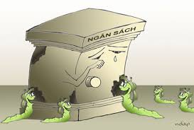
2.2. Tác hại của tham nhũng
2.2.2. Tác hại về kinh tế
Tham nhũng làm thất thoát những khoản tiền lớn.
Tham nhũng gây tổn thất lớn cho nguồn thu của ngân sách nhà nước thông qua thuế.
Tham nhũng gây ra những thiệt hại nghiêm trọng cho các công trình xây dựng
Tham nhũng gây ảnh hưởng lớn đến môi trường kinh doanh

Slide 14
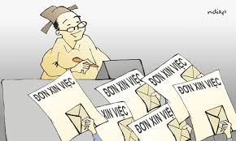
2.2. Tác hại của tham nhũng
2.2.3. Tác hại về xã hội
Tham nhũng làm ảnh hưởng đến các giá trị, các chuẩn mực đạo đức và pháp luật
Tham nhũng làm xáo trộn trật tự xã hội

Slide 15
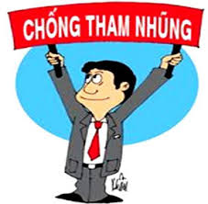
3. Ý nghĩa PCTN
3.1. Phòng, chống tham nhũng góp phần bảo vệ chế độ, xây dựng Nhà nước pháp quyền
3.2. Phòng, chống tham nhũng góp phần tăng trưởng kinh tế đất nước, nâng cao đời sống nhân dân

Slide 16
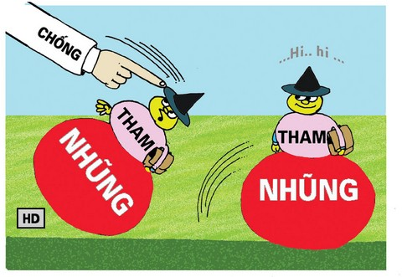
3. Ý nghĩa PCTN
3.3. Phòng, chống tham nhũng góp phần duy trì các giá trị đạo đức truyền thống, làm lành mạnh các quan hệ xã hội
3.4. Phòng, chống tham nhũng góp phần củng cố niềm tin của nhân dân vào chế độ và pháp luật

Slide 17
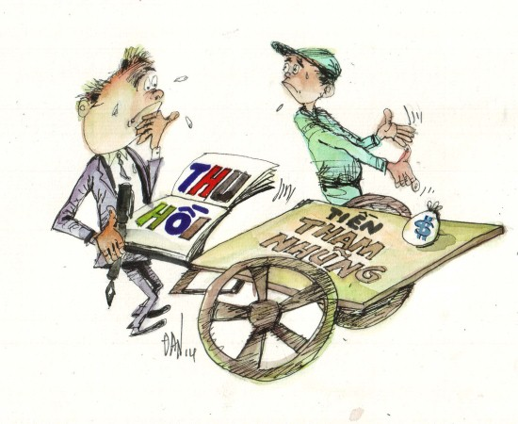
Nguyên tắc xử lý tham nhũng
Phát hiện, ngăn chặn và xử lý kịp thời, nghiêm minh
Bất kỳ cương vị, chức vụ nào phải bị xử lý
Tài sản tham nhũng phải được thu hồi, tịch thu
Tự giác nộp lại tài sản tham nhũng
Việc xử lý tham nhũng phải được thực hiện công khai
Nghỉ hưu, thôi việc, chuyển công tác vẫn phải bị xử lý
Notes:
Điều 4. Nguyên tắc xử lý tham nhũng
1. Mọi hành vi tham nhũng đều phải được phát hiện, ngăn chặn và xử lý kịp thời, nghiêm minh.
2. Người có hành vi tham nhũng ở bất kỳ cương vị, chức vụ nào phải bị xử lý theo quy định của pháp luật.
3. Tài sản tham nhũng phải được thu hồi, tịch thu; người có hành vi tham nhũng gây thiệt hại thì phải bồi thường, bồi hoàn theo quy định của pháp luật.
4. Người có hành vi tham nhũng đã chủ động khai báo trước khi bị phát hiện, tích cực hạn chế thiệt hại do hành vi trái pháp luật của mình gây ra, tự giác nộp lại tài sản tham nhũng thì có thể được xem xét giảm nhẹ hình thức kỷ luật, giảm nhẹ hình phạt hoặc miễn truy cứu trách nhiệm hình sự theo quy định của pháp luật.
5. Việc xử lý tham nhũng phải được thực hiện công khai theo quy định của pháp luật.
6. Người có hành vi tham nhũng đã nghỉ hưu, thôi việc, chuyển công tác vẫn phải bị xử lý về hành vi tham nhũng do mình đã thực hiện.

Slide 18
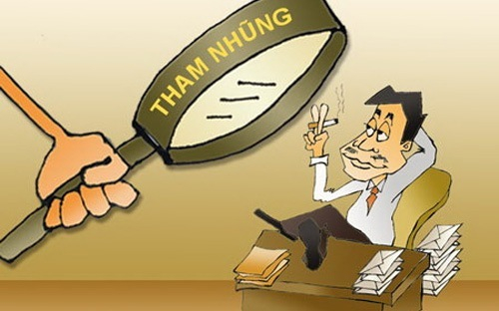
Trách nhiệm của cơ quan, tổ chức, đơn vị và người có chức vụ, quyền hạn
Cơ quan, tổ chức, đơn vị trong phạm vi nhiệm vụ, quyền hạn của mình có trách nhiệm
Người đứng đầu cơ quan, tổ chức, đơn vị trong phạm vi nhiệm vụ, quyền hạn của mình có trách nhiệm
Người có chức vụ, quyền hạn có trách
Notes:
Điều 5. Trách nhiệm của cơ quan, tổ chức, đơn vị và người có chức vụ, quyền hạn
1. Cơ quan, tổ chức, đơn vị trong phạm vi nhiệm vụ, quyền hạn của mình có trách nhiệm sau đây:
a) Tổ chức thực hiện văn bản quy phạm pháp luật về phòng, chống tham nhũng;
b) Tiếp nhận, xử lý kịp thời báo cáo, tố giác, tố cáo và thông tin khác về hành vi tham nhũng;
c) Bảo vệ quyền và lợi ích hợp pháp của người phát hiện, báo cáo, tố giác, tố cáo hành vi tham nhũng;
d) Chủ động phòng ngừa, phát hiện hành vi tham nhũng; kịp thời cung cấp thông tin, tài liệu và thực hiện yêu cầu của cơ quan, tổ chức, cá nhân có thẩm quyền trong quá trình phát hiện, xử lý người có hành vi tham nhũng.
2. Người đứng đầu cơ quan, tổ chức, đơn vị trong phạm vi nhiệm vụ, quyền hạn của mình có trách nhiệm sau đây:
a) Chỉ đạo việc thực hiện các quy định tại khoản 1 Điều này;
b) Gương mẫu, liêm khiết; định kỳ kiểm điểm việc thực hiện chức trách, nhiệm vụ và trách nhiệm của mình trong việc phòng ngừa, phát hiện hành vi tham nhũng, xử lý người có hành vi tham nhũng;
c) Chịu trách nhiệm khi để xảy ra hành vi tham nhũng trong cơ quan, tổ chức, đơn vị do mình quản lý, phụ trách.
3. Người có chức vụ, quyền hạn có trách nhiệm sau đây:
a) Thực hiện nhiệm vụ, công vụ đúng quy định của pháp luật;
b) Gương mẫu, liêm khiết; chấp hành nghiêm chỉnh quy định của pháp luật về phòng, chống tham nhũng, quy tắc ứng xử, quy tắc đạo đức nghề nghiệp;
c) Kê khai tài sản theo quy định của Luật này và chịu trách nhiệm về tính chính xác, trung thực của việc kê khai đó.

Slide 19

Quyền và nghĩa vụ của công dân trong phòng, chống tham nhũng
Công dân có quyền phát hiện, tố cáo hành vi tham nhũng; có nghĩa vụ hợp tác, giúp đỡ cơ quan, tổ chức, cá nhân có thẩm quyền trong việc phát hiện, xử lý người có hành vi tham nhũng.

Slide 20
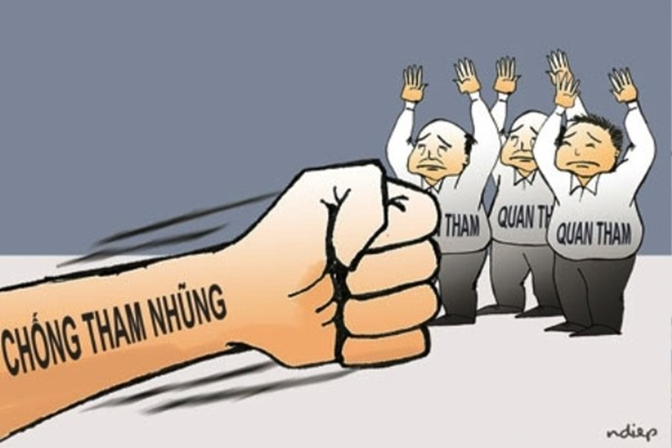
4.1 Trách nhiệm công dân trong PCTN
- Chấp hành nghiêm chỉnh pháp luật về phòng, chống tham nhũng.
- Lên án, đấu tranh với những người có hành vi tham nhũng

Slide 21

4.1 Trách nhiệm công dân trong PCTN
- Phát hiện, tố cáo hành vi tham nhũng
- Hợp tác với các cơ quan có thẩm quyền trong việc xác minh, xử lý hành vi tham nhũng

Slide 22

4.1 Trách nhiệm công dân trong PCTN
- Kiến nghị với cơ quan nhà nước có thẩm quyền hoàn thiện cơ chế, chính sách pháp luật về phòng, chống tham nhũng
- Góp ý kiến xây dựng pháp luật về phòng, chống tham nhũng

Slide 23

4.2. Trách nhiệm của công dân là cán bộ, công chức, viên chức trong phòng, chống tham nhũng
- Đối với cán bộ, công chức, viên chức bình thường
- Đối với cán bộ, công chức, viên chức lãnh đạo trong cơ quan, tổ chức, đơn vị

Slide 24

PHÒNG NGỪA THAM NHŨNG
Công khai, minh bạch trong hoạt động của cơ quan, tổ chức, đơn vị
Xây dựng và thực hiện các chế độ, định mức, tiêu chuẩn
Quy tắc ứng xử, quy tắc đạo đức nghề nghiệp việc chuyển đổi vị trí công tác của cán bộ, công chức, viên chức
Minh bạch tài sản, thu nhập
Cải cách hành chính, đổi mới công nghệ quản lý và phương thức thanh toán

Slide 25

PHÁT HIỆN THAM NHŨNG
Công tác kiểm tra của cơ quan, tổ chức, đơn vị
Phát hiện tham nhũng thông qua hoạt động thanh tra, kiểm toán, điều tra, kiểm sát, xét xử, giám sát
Tố cáo và giải quyết tố cáo về hành vi tham nhũng

Slide 26
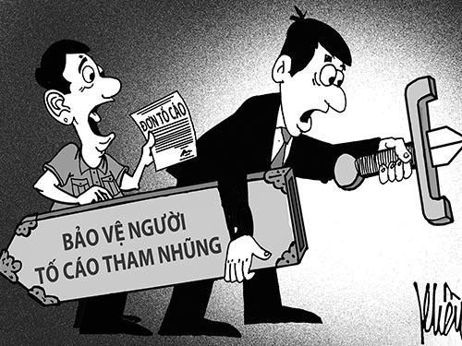
XỬ LÝ HÀNH VI THAM NHŨNG VÀ CÁC HÀNH VI VI PHẠM PHÁP LUẬT KHÁC
Xử lý kỷ luật, xử lý hình sự
Xử lý tài sản tham nhũng
Notes:
Chương IV
XỬ LÝ HÀNH VI THAM NHŨNG VÀ CÁC HÀNH VI VI PHẠM PHÁP LUẬT KHÁC
Mục 1
XỬ LÝ KỶ LUẬT, XỬ LÝ HÌNH SỰ
Điều 68. Đối tượng bị xử lý kỷ luật, xử lý hình sự
1. Người có hành vi tham nhũng quy định tại Điều 3 của Luật này.
2. Người không báo cáo, tố giác khi biết được hành vi tham nhũng.
3. Người không xử lý báo cáo, tố giác, tố cáo về hành vi tham nhũng.
4. Người có hành vi đe doạ, trả thù, trù dập người phát hiện, báo cáo, tố giác, tố cáo, cung cấp thông tin về hành vi tham nhũng.
5. Người đứng đầu cơ quan, tổ chức, đơn vị để xảy ra hành vi tham nhũng trong cơ quan, tổ chức, đơn vị do mình quản lý, phụ trách.
6. Người thực hiện hành vi khác vi phạm quy định của Luật này và quy định khác của pháp luật có liên quan.
Điều 69. Xử lý đối với người có hành vi tham nhũng
Người có hành vi tham nhũng thì tuỳ theo tính chất, mức độ vi phạm mà bị xử lý kỷ luật, truy cứu trách nhiệm hình sự; trong trường hợp bị kết án về hành vi tham nhũng và bản án, quyết định đã có hiệu lực pháp luật thì phải bị buộc thôi việc; đối với đại biểu Quốc hội, đại biểu Hội đồng nhân dân thì đương nhiên mất quyền đại biểu Quốc hội, đại biểu Hội đồng nhân dân.
Mục 2
XỬ LÝ TÀI SẢN THAM NHŨNG
Điều 70. Nguyên tắc xử lý tài sản tham nhũng
1. Cơ quan, tổ chức có thẩm quyền phải áp dụng các biện pháp cần thiết để thu hồi, tịch thu tài sản tham nhũng.
2. Tài sản tham nhũng phải được trả lại cho chủ sở hữu, người quản lý hợp pháp hoặc sung quỹ nhà nước.
3. Người đưa hối lộ mà chủ động khai báo trước khi bị phát hiện hành vi đưa hối lộ thì được trả lại tài sản đã dùng để hối lộ.
4. Việc tịch thu tài sản tham nhũng, thu hồi tài sản tham nhũng được thực hiện bằng quyết định của cơ quan nhà nước có thẩm quyền theo quy định của pháp luật.
Điều 71. Thu hồi tài sản tham nhũng có yếu tố nước ngoài
Trên cơ sở điều ước quốc tế mà Cộng hoà xã hội chủ nghĩa Việt Nam là thành viên và phù hợp với các nguyên tắc cơ bản của pháp luật Việt Nam, Chính phủ Việt Nam hợp tác với Chính phủ nước ngoài trong việc thu hồi tài sản của Việt Nam hoặc của nước ngoài bị tham nhũng và trả lại tài sản đó cho chủ sở hữu hợp pháp.

Slide 27
VAI TRÒ VÀ TRÁCH NHIỆM CỦA XÃ HỘI TRONG PHÒNG, CHỐNG THAM NHŨNG
Mặt trận tổ quốc việt nam và các tổ chức thành viên
Báo chí
Doanh nghiệp, hiệp hội ngành nghề
Công dân, ban thanh tra nhân dân
Notes:
Chương VI
VAI TRÒ VÀ TRÁCH NHIỆM CỦA XÃ HỘI TRONG PHÒNG, CHỐNG THAM NHŨNG
Điều 85. Vai trò và trách nhiệm của Mặt trận Tổ quốc Việt Nam và các tổ chức thành viên
1. Mặt trận Tổ quốc Việt Nam và các tổ chức thành viên có trách nhiệm sau đây:
a) Phối hợp với cơ quan nhà nước có thẩm quyền tuyên truyền, giáo dục nhân dân và các thành viên tổ chức mình thực hiện các quy định của pháp luật về phòng, chống tham nhũng; kiến nghị các biện pháp nhằm phát hiện và phòng ngừa tham nhũng;
b) Động viên nhân dân tham gia tích cực vào việc phát hiện, tố cáo hành vi tham nhũng;
c) Cung cấp thông tin và phối hợp với cơ quan, tổ chức, cá nhân có thẩm quyền trong việc phát hiện, xác minh, xử lý vụ việc tham nhũng;
d) Giám sát việc thực hiện pháp luật về phòng, chống tham nhũng.
2. Mặt trận Tổ quốc Việt Nam và các tổ chức thành viên có quyền yêu cầu cơ quan, tổ chức, cá nhân có thẩm quyền áp dụng biện pháp phòng ngừa tham nhũng, xác minh vụ việc tham nhũng, xử lý người có hành vi tham nhũng; cơ quan, tổ chức, cá nhân có thẩm quyền phải xem xét, trả lời trong thời hạn mười lăm ngày, kể từ ngày nhận được yêu cầu; trường hợp vụ việc phức tạp thì thời hạn trên có thể kéo dài nhưng không quá ba mươi ngày.
Điều 86. Vai trò và trách nhiệm của báo chí
1. Nhà nước khuyến khích cơ quan báo chí, phóng viên đưa tin phản ánh về vụ việc tham nhũng và hoạt động phòng, chống tham nhũng.
2. Cơ quan báo chí có trách nhiệm biểu dương tinh thần và những việc làm tích cực trong công tác phòng, chống tham nhũng; lên án, đấu tranh đối với những người có hành vi tham nhũng; tham gia tuyên truyền, phổ biến pháp luật về phòng, chống tham nhũng.
3. Cơ quan báo chí, phóng viên có quyền yêu cầu cơ quan, tổ chức, cá nhân có thẩm quyền cung cấp thông tin, tài liệu liên quan đến hành vi tham nhũng. Cơ quan, tổ chức, cá nhân được yêu cầu có trách nhiệm cung cấp thông tin, tài liệu đó theo quy định của pháp luật; trường hợp không cung cấp thì phải trả lời bằng văn bản và nêu rõ lý do.
4. Cơ quan báo chí, phóng viên phải đưa tin trung thực, khách quan. Tổng biên tập, phóng viên chịu trách nhiệm về việc đưa tin và chấp hành pháp luật về báo chí, quy tắc đạo đức nghề nghiệp.
Điều 87. Vai trò và trách nhiệm của doanh nghiệp, hiệp hội ngành nghề
1. Doanh nghiệp có trách nhiệm thông báo về hành vi tham nhũng và phối hợp với cơ quan, tổ chức, cá nhân có thẩm quyền trong việc xác minh, kết luận về hành vi tham nhũng.
2. Hiệp hội doanh nghiệp, hiệp hội ngành nghề có trách nhiệm tổ chức, động viên, khuyến khích hội viên của mình xây dựng văn hoá kinh doanh lành mạnh, phi tham nhũng.
3. Hiệp hội doanh nghiệp, hiệp hội ngành nghề và hội viên có trách nhiệm kiến nghị với Nhà nước hoàn thiện cơ chế, chính sách quản lý nhằm phòng, chống tham nhũng.
4. Nhà nước khuyến khích các doanh nghiệp cạnh tranh lành mạnh, có cơ chế kiểm soát nội bộ nhằm ngăn chặn hành vi tham ô, đưa hối lộ.
5. Cơ quan, tổ chức, cá nhân có thẩm quyền có trách nhiệm phối hợp với Phòng Thương mại và Công nghiệp Việt Nam, hiệp hội doanh nghiệp, hiệp hội ngành nghề và các tổ chức khác tổ chức diễn đàn để trao đổi, cung cấp thông tin, phục vụ công tác phòng, chống tham nhũng.
Điều 88. Trách nhiệm công dân, Ban thanh tra nhân dân
1. Công dân tự mình, thông qua Ban thanh tra nhân dân hoặc thông qua tổ chức mà mình là thành viên tham gia phòng, chống tham nhũng.
2. Ban thanh tra nhân dân tại xã, phường, thị trấn, trong cơ quan nhà nước, đơn vị sự nghiệp, doanh nghiệp của Nhà nước trong phạm vi nhiệm vụ, quyền hạn của mình giám sát việc thực hiện các quy định của pháp luật về phòng, chống tham nhũng.

Slide 28
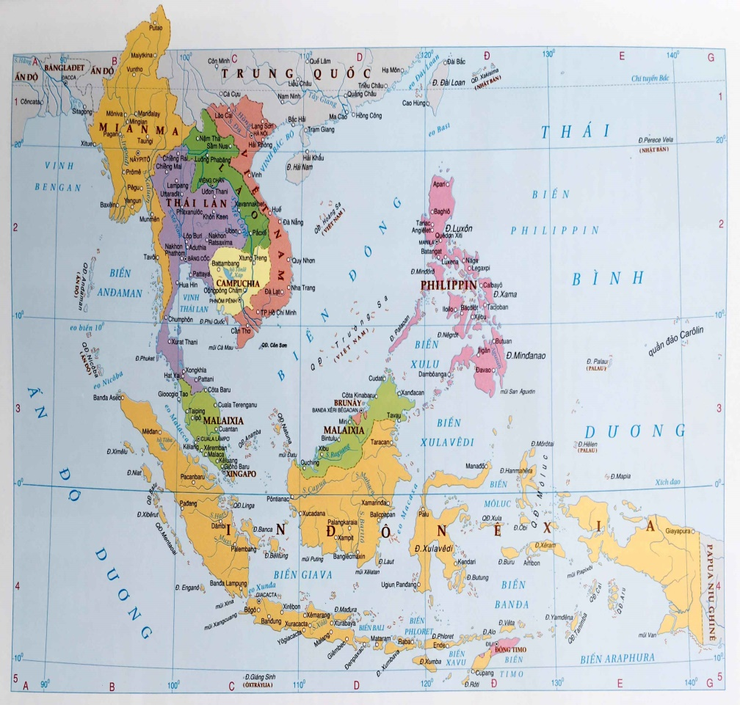
HỢP TÁC QUỐC TẾ VỀ PHÒNG, CHỐNG THAM NHŨNG
Công tác phòng chống
Hình sự hóa tội phạm tham nhũng
Thu hồi tài sản bị thất thoát
Hợp tác quốc tế và hỗ trợ kỹ thuật

